Slide 1
图书管理系统
by Team 5

Slide 2
CONTENTS
01
02
03
04
05
06
项目团队
项目建议书
项目需求
应用建模
应用架构设计
应用设计

Slide 3
项目团队
01
Team 5

Slide 4
项目成员
组长 | 栾昕亚
组员 | 黄亚彬
组员 | 苏峻
组员 | 陈哲
组员 | 张凤
组员 | 姬英格
组员 | 袁凯涛
组员 | 杨泽睿

Slide 5
项目建议书
02

Slide 6
1. 项目名称
图书管理系统
2. 项目简介
图书管理系统是一个用于管理图书的软件系统，为图书馆提供了便捷的图书管理、借阅和归还服务。系统具有查询图书、借阅、归还等功能。同时，图书馆管理员可以通过后台管理系统管理书籍、用户信息和借阅记录。
3. 项目背景
随着社会的发展，人们对知识的需求越来越大，图书馆成为了人们获取知识的重要场所之一。但是，传统的手工管理图书的方法比较繁琐，难以满足人们的需求。因此，开发一个高效、便捷的图书管理系统势在必行。
4. 项目组成部分
前台系统：提供图书查询、借阅、归还等功能。
后台管理系统：包括图书管理、用户管理和借阅管理等功能。

Slide 7
5. 项目执行概要
本系统采用前后端分离的架构，前端使用Vue.js框架，后端使用SpringBoot框架，数据库使用MySQL。系统需要进行单元测试和持续集成测试，确保代码质量和稳定性。
6. 需求概要
功能需求：包括图书查询、借阅、归还、预约等功能。
性能需求：系统响应速度要快，且数据精确度高。
7. 预算
编号 | 项目 | 费用 | 总计 | 百分比
1 | 系统开发 | 50万元 | 50万元 | 70%
2 | 服务器租赁 | 10万元 | 10万元 | 14.29%
3 | 域名购买 | 5万元 | 5万元 | 7.14%
4 | 推广费用 | 5万元 | 5万元 | 7.14%
总计 |  | 70万元 | 70万元 | 100.00%

Slide 8
8. 组织信息
本组成员8人，组长：栾昕亚，组员：黄亚彬、苏峻、陈哲、张凤、姬英格、袁凯涛、杨泽睿。组长负责项目构建监督、维护和总结，其他成员负责前端开发、后端开发、数据库管理等工作。
9. 项目建议
界面设计应简洁美观，易于使用，提升用户体验。
系统需要支持多种图书格式，如电子书等。
借阅过期提醒功能可提高用户体验。
数据采集、分析和挖掘功能可为用户提供更好的服务。
系统需具备完善的安全机制，包括用户信息加密存储和防止SQL注入攻击等。
10. 项目总结
交付的产品名称：图书管理系统
使用的工具：
前端：Vue.js
后端：Express
数据库：MySQL

Slide 9
模块清单：
图书查询
借阅管理
归还管理
预约管理
用户管理
图书管理
统计分析
功能实现总结：
查询图书：根据图书名称和作者等信息进行查询。
借阅管理：处理用户的借阅请求，并记录借阅时间和归还时间。
归还管理：处理用户的归还请求，更新借阅状态。
用户管理：管理用户信息，包括新增、修改及删除等功能。
图书管理：管理图书信息，包括新增、修改及删除等功能。
统计分析：对借阅和预约等信息进行统计分析，提供报表展示。

Slide 10
项目需求
03

Slide 11
需求规格说明书（部分）
引言
1.1编写目的
本文档的编写目的是详细地介绍图书管理系统所包含的需求，以便客户能够确认产品的确切需求以及开发人员能够根据需求设计编码，以下叙述将描述图书管理系统的功能、性能、用户界面、运行环境、外部接口以及针对用户操作给出的各种响应。
1.2对象
本文档的预期读者有：
客户
项目经理
开发人员
测试人员
该项目相关的其他竞争人员。

Slide 12
2.需求概述
2.1项目背景
将要开发的软件为一个图书管理系统，可以帮助图书馆的顾客与工作人员实现在线借还图书以及图书管理等需求。本项目由西电20级web方向5组全体成员开发。该软件独立于其他系统，自成一个完整的系统，应用方便。
2.2需求概述
本系统的用户有图书馆的顾客、工作人员以及管理员，在进行登录时，不同权限的用户成功登录时进入的界面以及可以进行的操作应该不同，并且在进行注册时应该只能够注册顾客权限的用户，工作人员以及管理员用户应该只能管理员用户进行添加与删除。顾客使用该系统时应该能够通过关键字搜索到自己想要的书籍，并且查看书籍的作者、摆放位置等基本信息，还要能够在线预订、借阅与归还书籍。工作人员使用该系统应该能够对书籍信息进行管理，添加修改删除书籍信息。管理员使用该系统应该能够创建与删除各种权限的账户，同时需要能够更改账户信息。
2.3假定与约束
人力和时间的约束：本网站开发过程中需要考虑到人力和时间的约束,相较于一些专业软件的开发团队来说人员较少经验较浅时间较短。

Slide 13
3.系统功能需求
功能总览
功能 | 具体需求 | 使用此功能的角色
登陆系统 | 用户输入用户名、密码，通过系统认证，可以登陆系统 | 顾客、工作人员、管理员
关键字搜索查询书籍 | 用户可以通过关键字搜索查询需要的书籍的信息 | 顾客、工作人员
关键字搜索查询账户 | 管理员可以通过关键字搜索查询需要的账户的信息 | 管理员
借阅与归还书籍 | 顾客可以借阅与归还需要的书籍 | 顾客
查看借阅记录 | 顾客可以查看自己的借阅记录 | 顾客
预订书籍 | 顾客可以线上预订书籍然后在一天内借走 | 顾客
查看预订记录 | 顾客可以查看自己的预订记录 | 顾客
书籍管理 | 添加、修改、删除书籍 | 工作人员
账户管理 | 添加、修改、删除账户 | 管理员

Slide 14
4.数据需求
4.1数据字典（部分）
1.账户信息
名称 | 含义 | 类型 | 是否主键 | 默认值
userid | 用户编号 | int | 是
username | 用户名 | varchar
password | 密码 | varchar
permission | 权限 | varchar
2.书籍信息
名称 | 含义 | 类型 | 是否主键 | 默认值
mid | 书籍编号 | int | 是
name | 书名 | varchar
author | 作者 | varchar
kind | 种类 | varchar
location | 存放位置 | varchar
isborrow | 是否借走 | int |  | 0(表示没有)
isreserve | 是否预订 | int |  | 0

Slide 15
5.性能需求
5.1灵活性
当需求发生某些变化时，该软件的基本操作、数据结构、运行环境等等基本不会发生变化，只是对系统的数据库的文件和记录进行处理，就可以满足需求。
5.2时间特性
响应时间：用户任意操作后5秒内系统给予反馈信息；
更新处理时间：由系统运行状态来决定；
数据的转换和传送时间：能够在20秒内完成。

Slide 16
应用建模
04

Slide 17
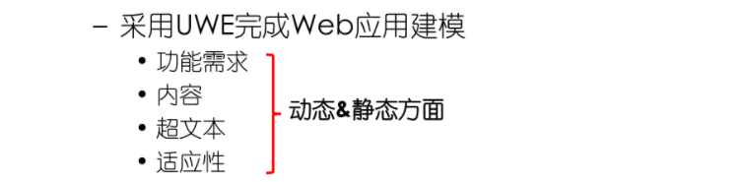
项目建模一共分为四大部分：

Slide 18
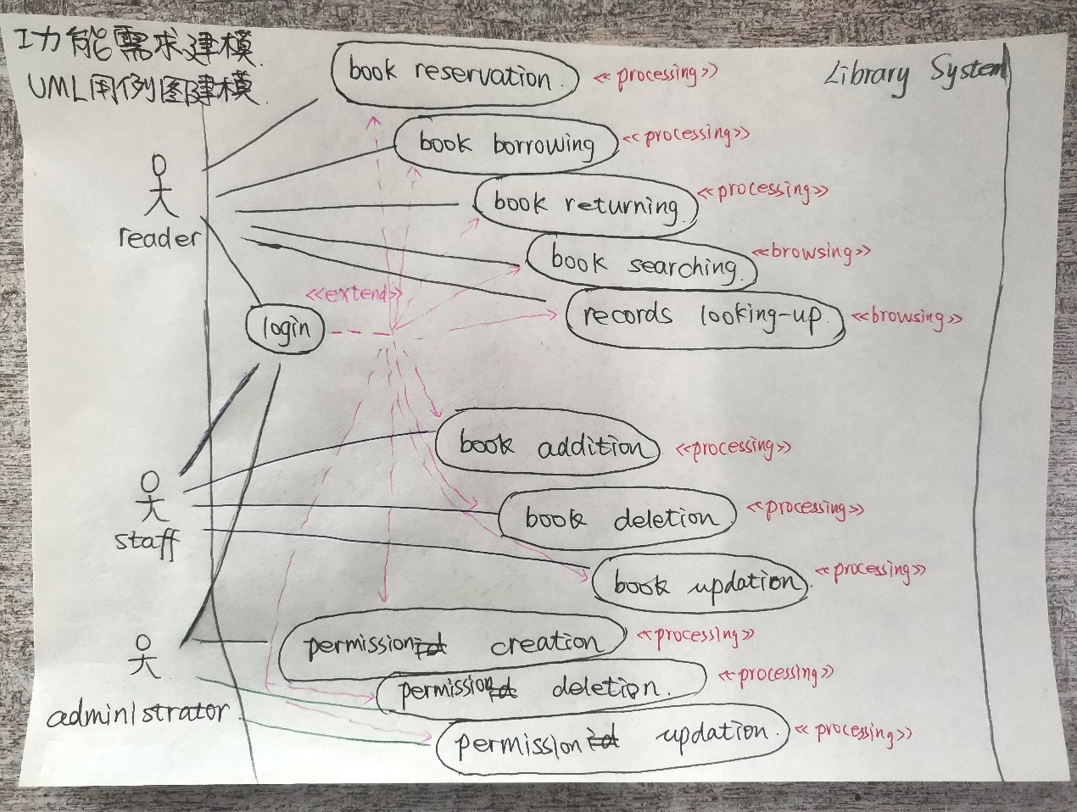
功能需求： UML用例图如下：

Slide 19
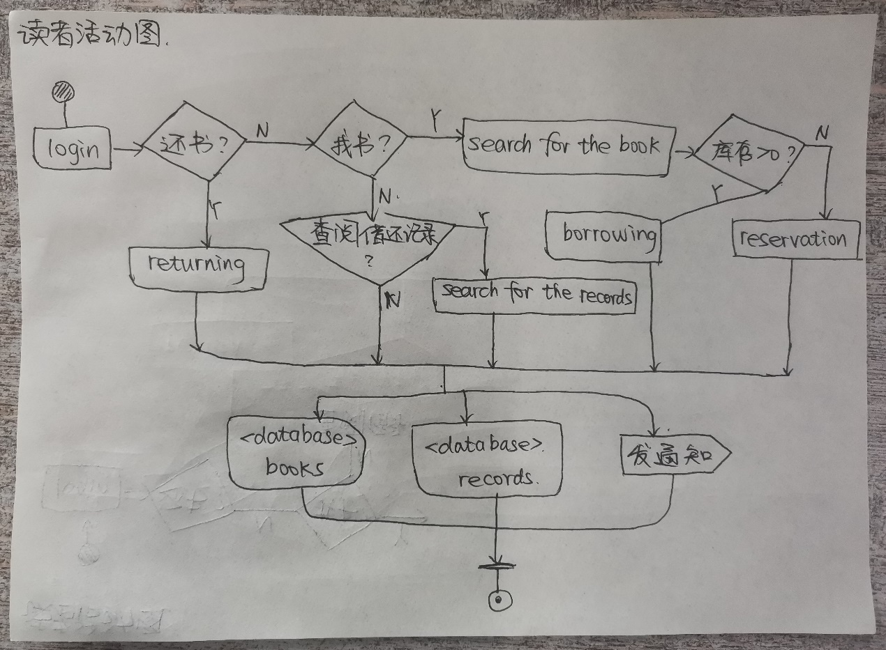
活动图（以读者的行为进行分析）：

Slide 20
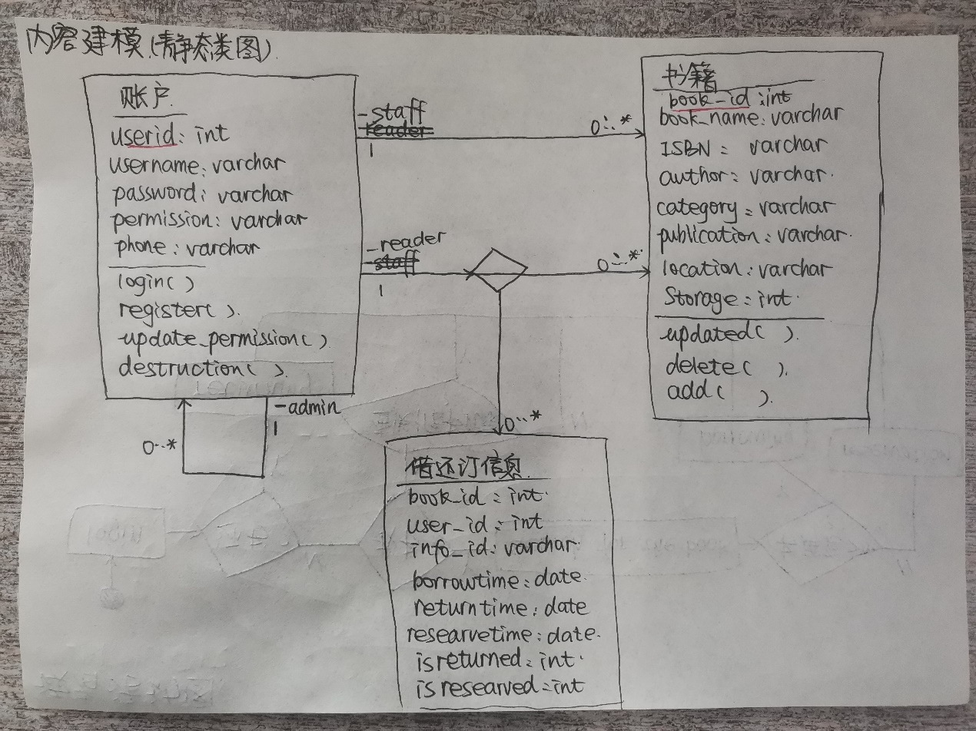
内容静态建模（类图）：

Slide 21
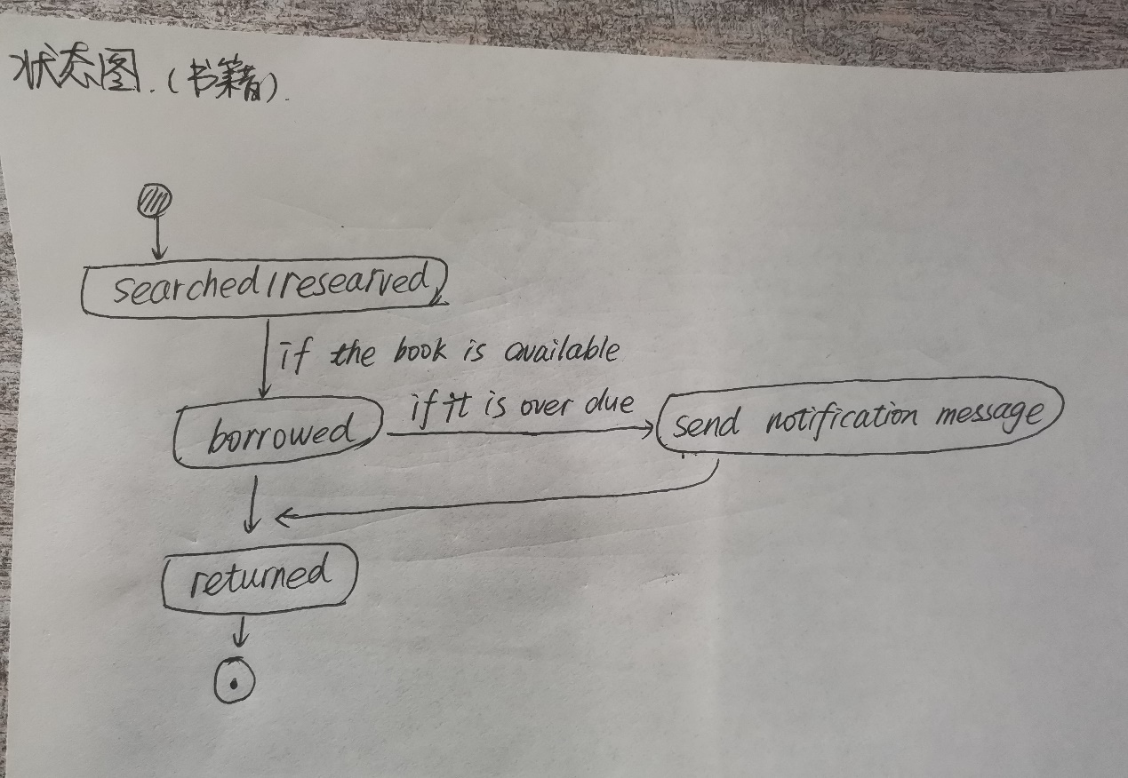
内容动态建模（书籍的状态图）：

Slide 22
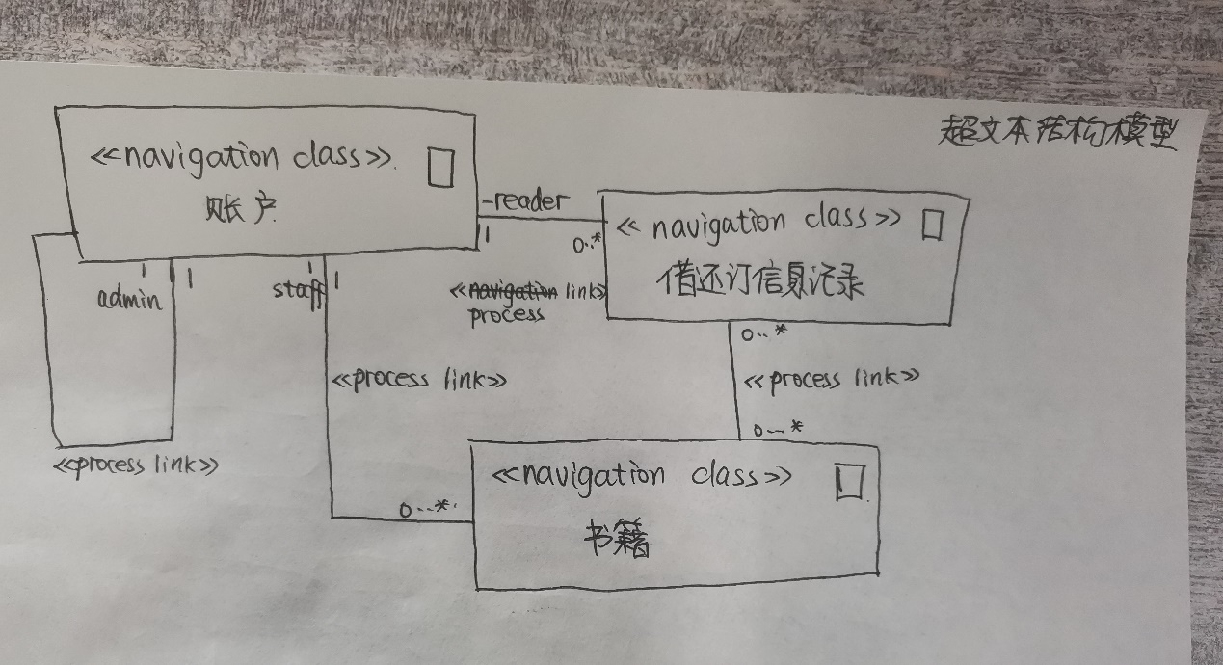
超文本静态建模（结构模型）：

Slide 23
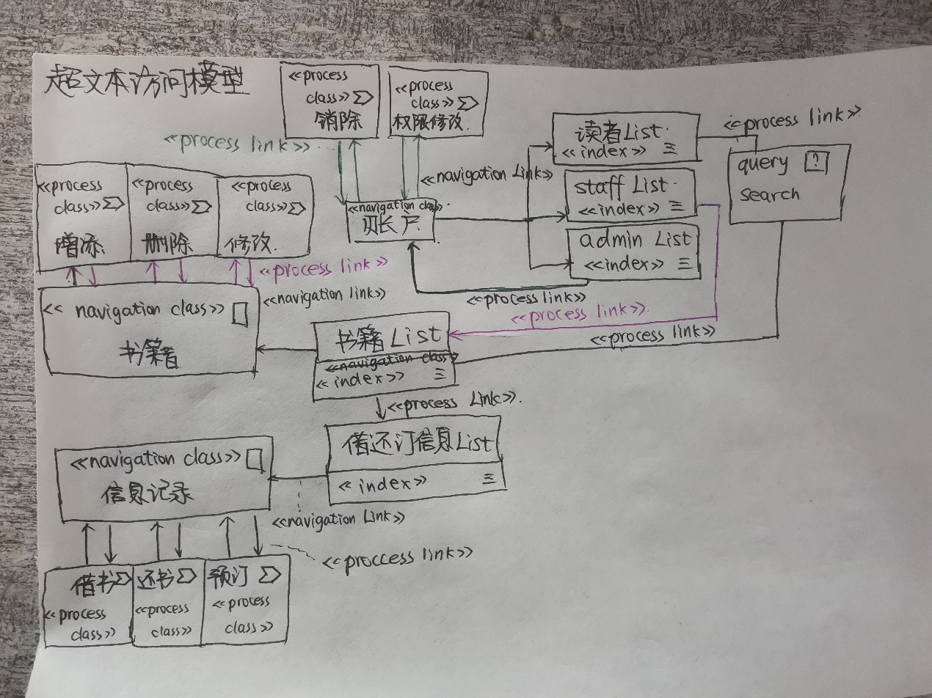
超文本动态建模（访问模型）：

Slide 24
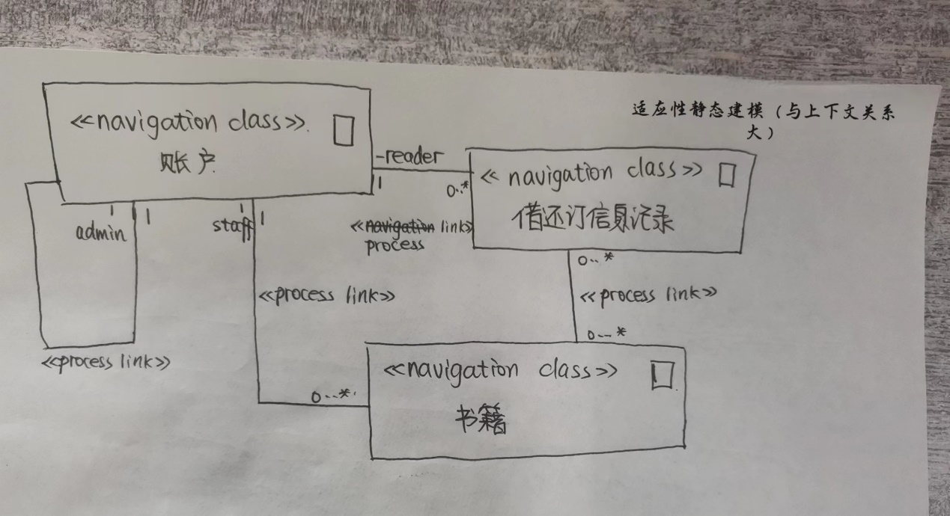
适应性静态建模：

Slide 25
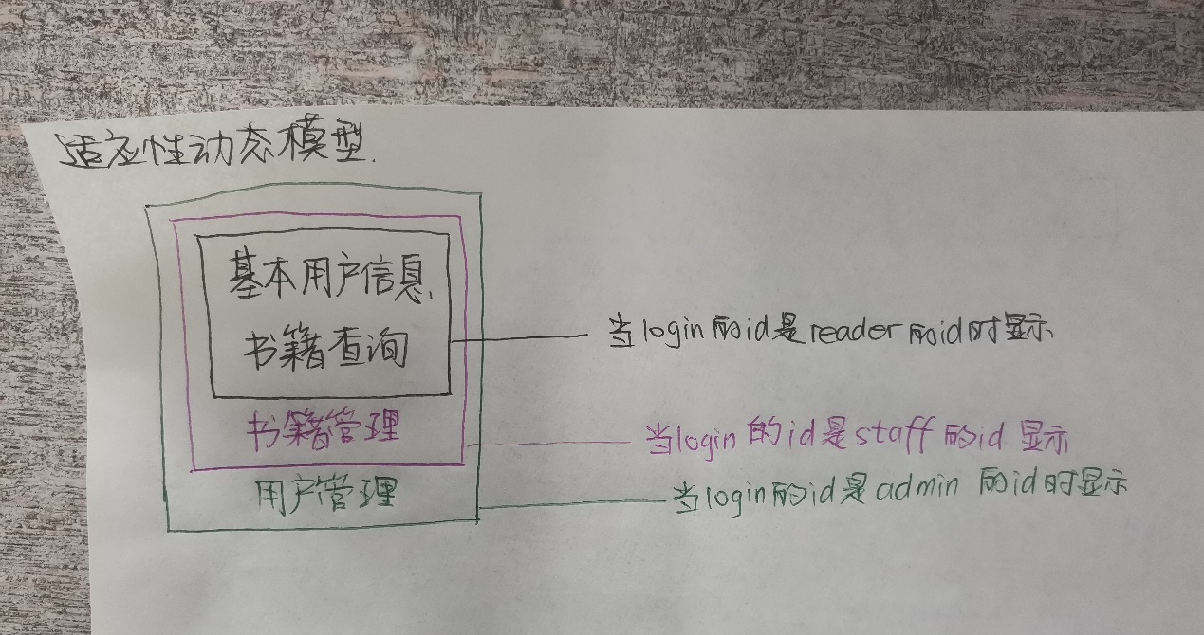
适应性动态建模：

Slide 26
应用架构设计
05

Slide 27
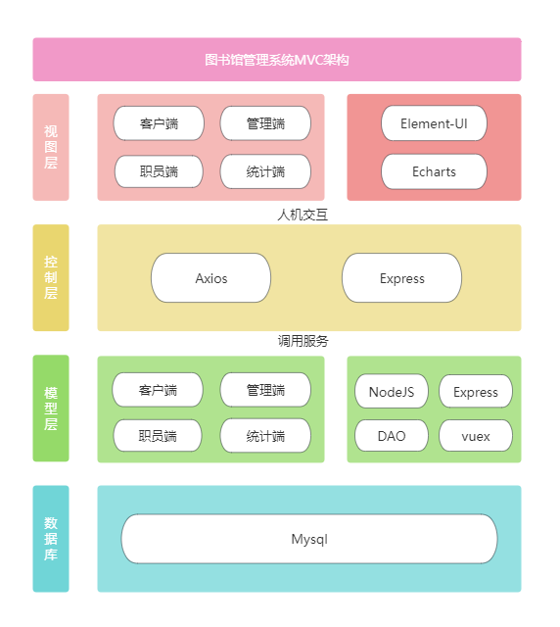

Slide 28
感谢观看
Thank you for watching.

